Slide 1
CyberBasket-Fase 2
Juan Sebastian Henao Parra
Sebastian Galvez Yepes
Luis Fernando Gonzalez Zambrano
Juan Pablo Pulgarin Musicue
Jhony Alejandro Perez Gomez
Notes:
Para la segunda fase se entregarán los mockups y el diagrama de base de datos, el diseño de la arquitectura. Además, se debe tener una base de datos populada y desplegada en un servicio en nube.

Slide 2

Desarrolladores de Coders Titans
Nombre | Rol
Juan Sebastian Henao Parra | Planeación
Sebastian Galvez Yepes | Calidad
Luis Fernando Gonzalez Zambrano | Desarrollo
Juan Pablo Pulgarin Musicue | Líder
Jhony Alejandro Perez Gomez | Soporte

Slide 3
En la anterior fase
Nuestro proyecto consiste en crear una plataforma de comercio electrónico llamada CyberBasket, la cual permitirá a las pequeñas y medianas empresas (PYMEs) establecer y operar fácilmente sus propias tiendas en línea.

Slide 4
Mockups

Slide 5

Mockups
Para la segunda fase se plantean mockups de diseño para dar una idea general de como va a ser la aplicacion, y recibir retroalimentación sobre el diseño de la pagina, antes de la programación

Slide 6

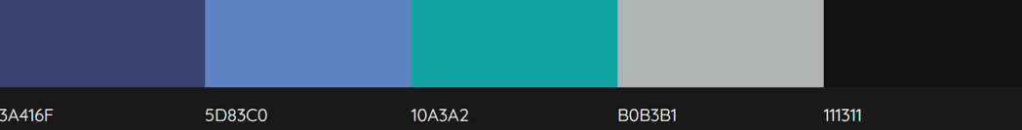
Paleta de colores
Para el desarrollo de la pagina, se escogio esta paleta de colores

Slide 7
Home
Nombre | Pantalla de inicio
Descripción | Este caso de uso describe el comportamiento de la pantalla de inicio de la plataforma, que muestra a los usuarios una vista general de la página web y les permite acceder a sus funciones principales.
Actores | Usuario
Precondiciones | El usuario debe estar conectado a la plataforma.
Postcondiciones | El usuario puede acceder a las funciones principales de la plataforma.
Flujo Normal | El usuario accede a la página de inicio. El sistema muestra una vista general de la página web, que incluye: Un menú de navegación que permite a los usuarios acceder a las funciones principales de la plataforma. Una sección de productos que muestra los productos más vendidos. Una sección de noticias que muestra las últimas noticias sobre la plataforma. El usuario puede interactuar con los elementos de la pantalla de inicio para acceder a las funciones de la plataforma.

Slide 8
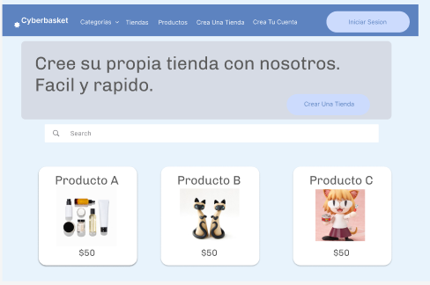

Slide 9
Búsqueda
Identificador | CU-CBK-08
Nombre | Búsqueda de productos
Descripción | Los usuarios pueden buscar productos en la plataforma CyberBasket.
Actores | Usuario
Precondiciones | El usuario debe iniciar sesión o crear una cuenta.
Postcondiciones | El usuario puede ver una lista de productos que coinciden con su consulta.
Flujo Normal | El usuario ingresa una consulta de búsqueda en el campo de búsqueda. El sistema muestra una lista de productos que coinciden con la consulta. El usuario puede filtrar los resultados de la búsqueda por categoría, precio, marca, etc. El usuario puede ver información detallada sobre un producto, como descripción, imágenes, precio y disponibilidad.

Slide 10
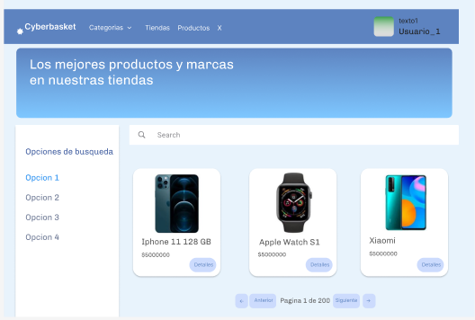

Slide 11
Login
Nombre | Inicio Sesion
Descripción | Este caso de uso describe el proceso de inicio de sesión para los usuarios que ya se han registrado en la plataforma, asegurando un acceso rápido y seguro a la página web.
Actores | Usuario
Precondiciones | El usuario debe estar conectado a la plataforma.
Postcondiciones | El usuario está conectado a la plataforma.
Flujo Normal | El usuario accede a la página de inicio de sesión. El sistema solicita al usuario su nombre de usuario y contraseña. El usuario ingresa su nombre de usuario y contraseña. El sistema valida la información ingresada. Si la información es correcta, el sistema inicia sesión al usuario y lo redirige a la página principal. Si la información es incorrecta, el sistema muestra un mensaje de error y solicita al usuario que vuelva a intentarlo.

Slide 12
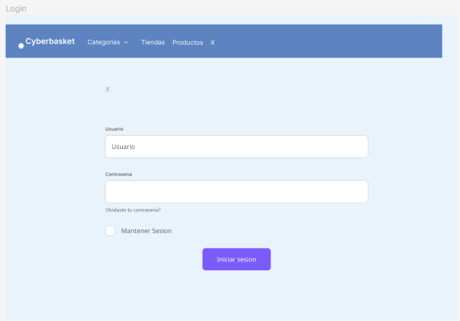

Slide 13
Registro
Identificador | CU-CBK-09
Nombre | Registro de usuario
Descripción | Los usuarios pueden registrarse en la plataforma CyberBasket para crear una cuenta.
Actores | Usuario
Precondiciones | Ninguna
Postcondiciones | El usuario tiene una cuenta registrada en la plataforma CyberBasket.
Flujo Normal | El usuario visita la página de registro. El usuario ingresa la siguiente información: Nombre Apellidos Correo electrónico Contraseña Confirmación de contraseña

Slide 14
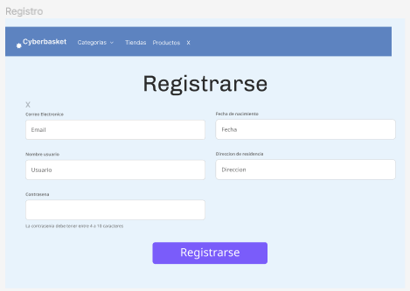

Slide 15
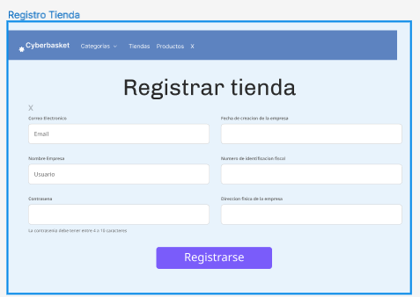

Slide 16
Dashboard
Nombre | Busqueda
Descripción | Este caso de uso describe el proceso de visualización de datos en una pantalla de dashboard, proporcionando información relevante para los usuarios según su rol, por ahora se muestra el de Vend
Actores | Usuario
Precondiciones | El usuario debe estar autenticado en la plataforma. El usuario debe tener acceso a la pantalla de dashboard.
Postcondiciones | El usuario tiene acceso a la información relevante para su rol.
Flujo Normal | El usuario accede a la pantalla de dashboard. El sistema presenta la información relevante para el usuario según su rol. El usuario puede interactuar con la información para obtener más detalles.

Slide 17
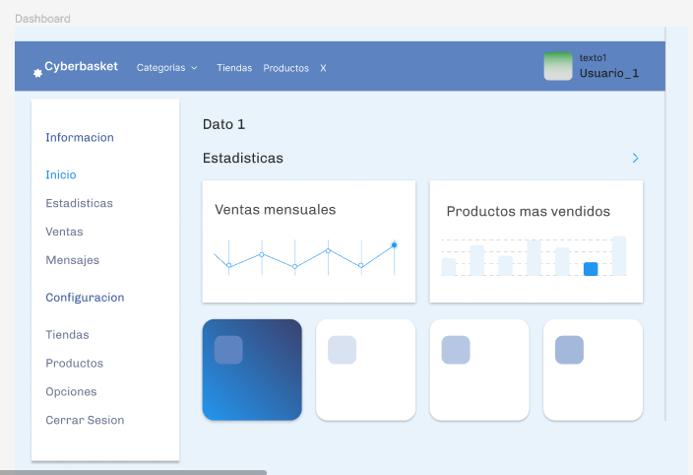

Slide 18
Carrito de compras y venta
Nombre | Realiza una compra
Descripción | Este caso de uso describe el proceso de realizar una compra en la plataforma CyberBasket, desde la selección de productos hasta el pago y confirmación de la compra.
Actores | Cliente
Precondiciones | El cliente debe estar registrado en la plataforma. El cliente debe tener una lista de productos seleccionados en su carrito de compra.
Postcondiciones | El usuario tiene acceso a la información relevante para su rol.
Flujo Normal | El cliente accede a la pantalla de compra. El sistema muestra una lista de productos en el carrito de compra. El cliente revisa la lista de productos y confirma los detalles de la compra. El sistema calcula el total de la compra. El cliente proporciona la información de pago. El sistema valida la información de pago. El sistema procesa el pago. El sistema confirma la compra exitosa. El sistema redirige al cliente a la página de confirmación de compra.

Slide 19
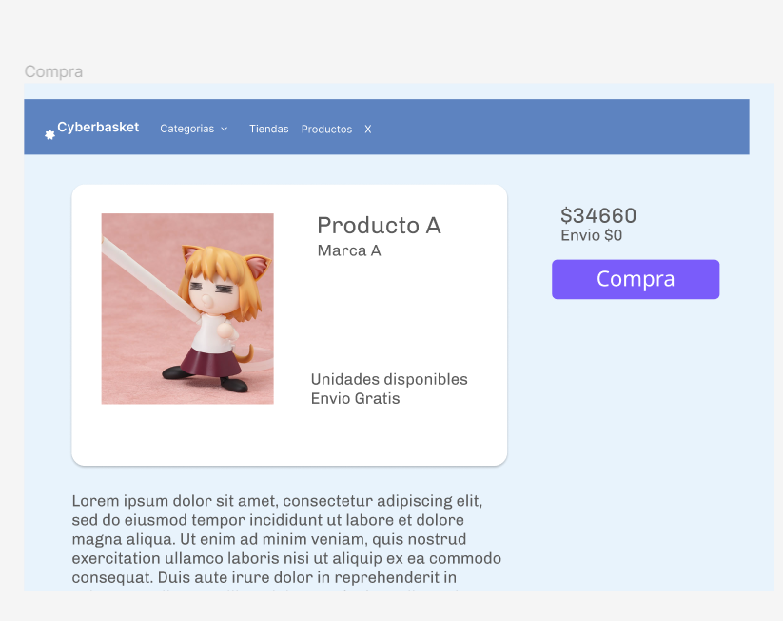

Slide 20
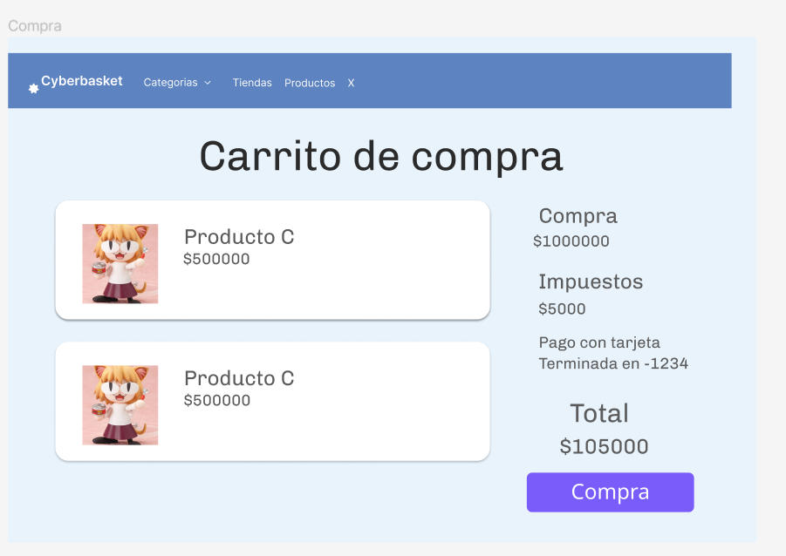

Slide 21
Diagrama de Arquitectura (v0)

Slide 22
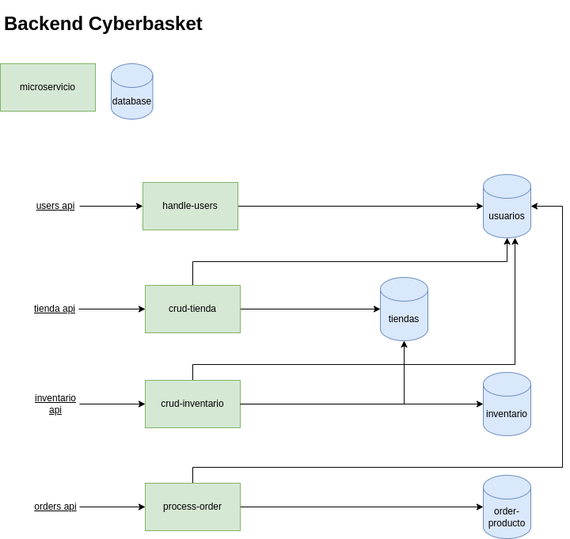
Arquitectura del sistema
Una arquitectura MVC para tener una página web, y por medio de microservicios que están desplegados en Azure.

Slide 23
Diseño de base de datos

Slide 24
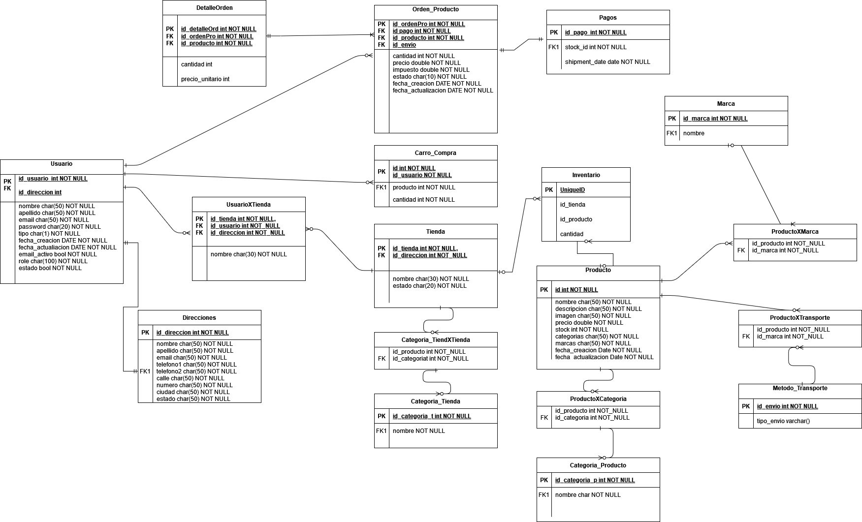
Base de datos

Slide 26
Base de datos
En la base de datos se puede visualizar las conexiones entre los componentes para poder tener una estructura en la página, la idea general es usar FastApi como framework del backend para las conexiones y comunicación con la base de datos

Slide 27
Demo: Despliegue en Azure de microservicio

Slide 28
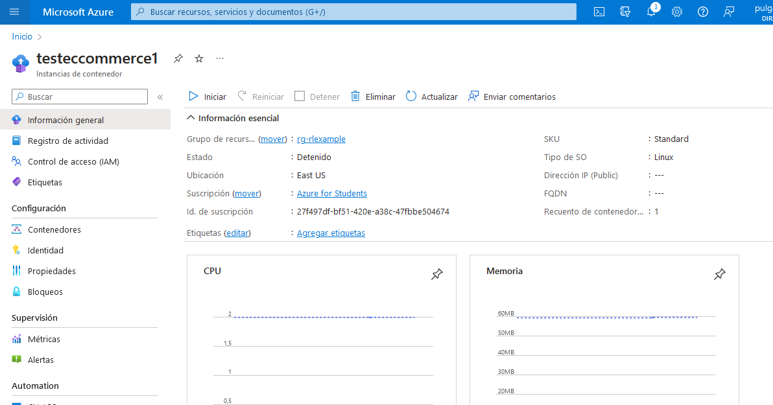
Despliegue de la base de datos
Para probar la funcionalidad de la base de datos se uso un prototipo de backend, con dos tablas populadas subidas a un Docker en Azure

Slide 29
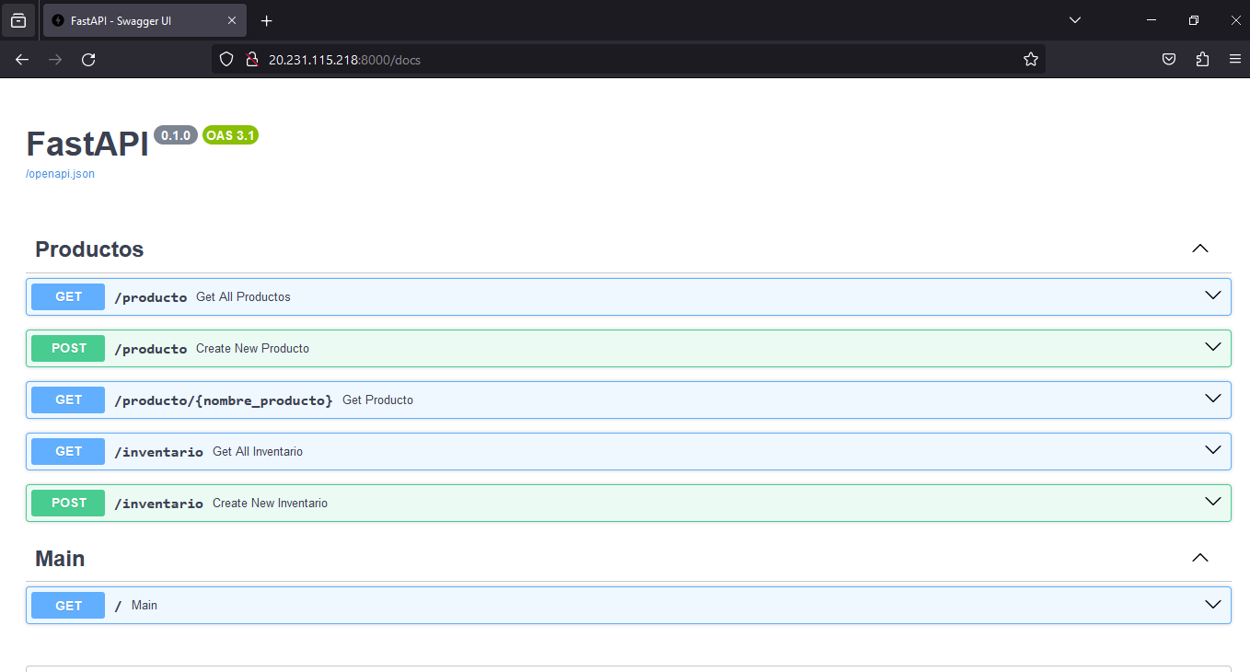
Despliegue de la base de datos

Slide 30
Conclusión
Luego de analizar los conceptos, se concluyó que por la estructura y la base de datos, las plataformas que se usarán serán Angular(Para el desarrollo del front) y se usarán microservicios que se subirán a la plataforma de Azure, y comparten la misma base de datos

Slide 31
Muchas Gracias

